Slide 1
Адаптация организмов к жизни в водной среде

Slide 2
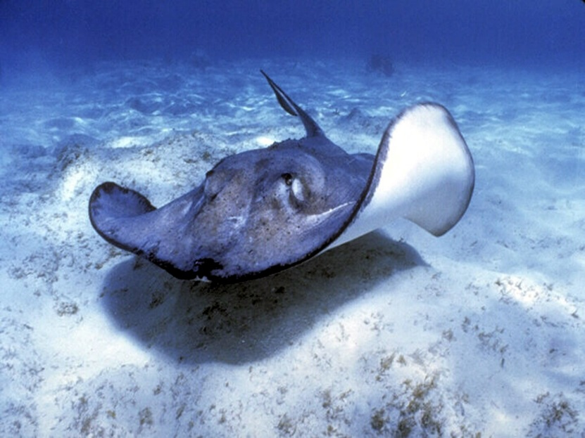
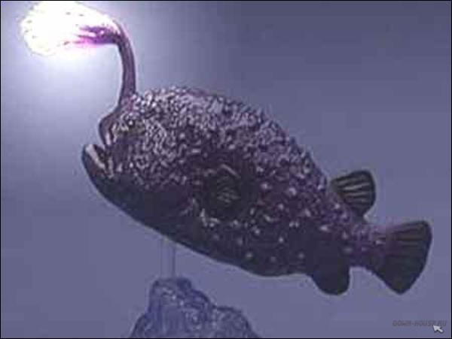
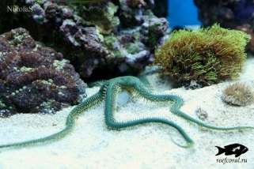
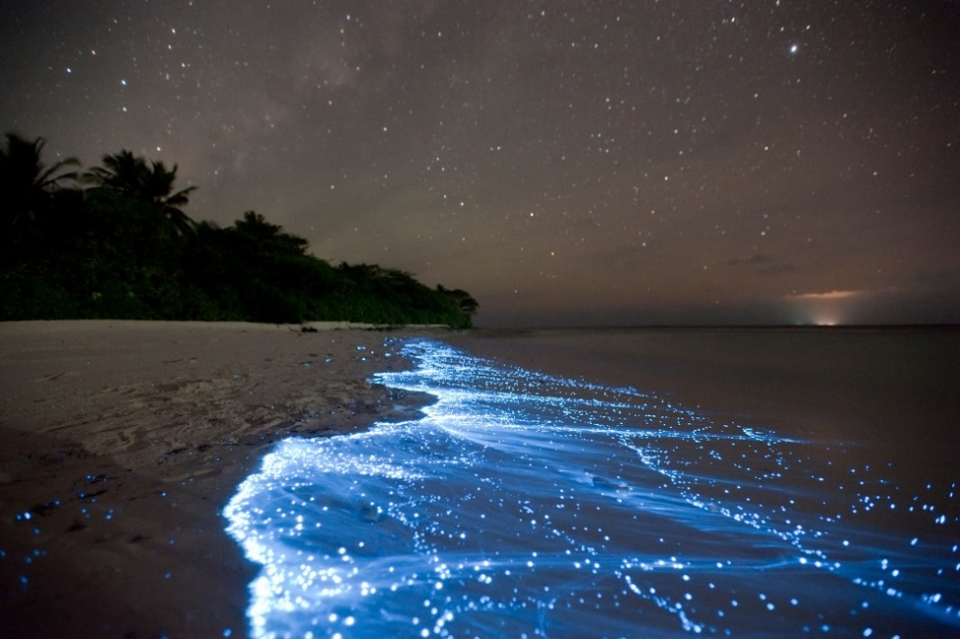
Адаптация – это приспособление организма к условиям среды за счет комплекса морфологических, физиологических, и поведенческих признаков.

Slide 3
Способности адаптироваться к неблагоприятным условиям у растений и животных различаются. Животные могут:
избегать неблагоприятных условий;
впадать в анабиоз;
приспосабливаться к жизни в неблагоприятных условиях;

Slide 4
Основные свойства
водной среды
Высокая плотность;
Малое содержание кислорода;
Значительные перепады давления;
Скорость течения;
Кислотный режим;
Солевой режим;
Малые колебания температуры в связи с высокой С;
Световой режим;
С- удельная теплоёмкость воды

Slide 5
Обитатели водной среды образуют экологическую группу – гидробионты.
Гидробионты
Планктонные организмы
(планктон)
Бентосные организмы
(бентос)
Перифитонные организмы
(перифитон)
Нектонные организмы
(нейстон)

Slide 6
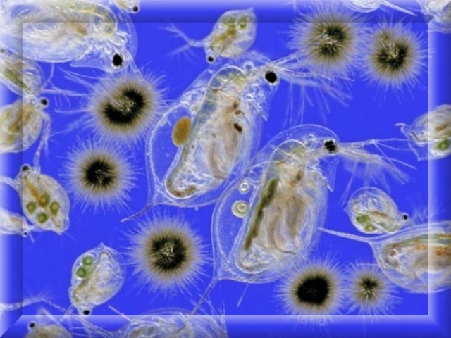
Планктонные организмы
Не способны противостоять течениям;
Мелкие размеры;
Разнообразные выросты уменьшение плотности тела(облегчение скелетных элементов, наличие газовых вакуолей, жировых включений и т.д.);

Slide 7
Бентосные организмы
Организмы обитающие на поверхности или в толще дна водоёмов.
Имеют приспособления для передвижения или прикрепления ко дну, зарывания в его толщу.

Slide 8
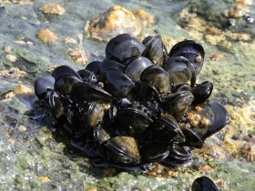
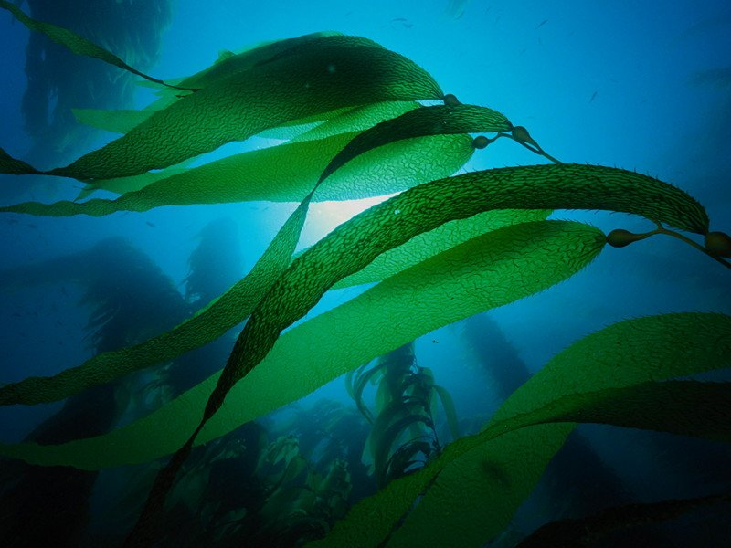
Перифитонные
организмы
Организмы селящиеся на различных предметах и телах других организмов.

Slide 9
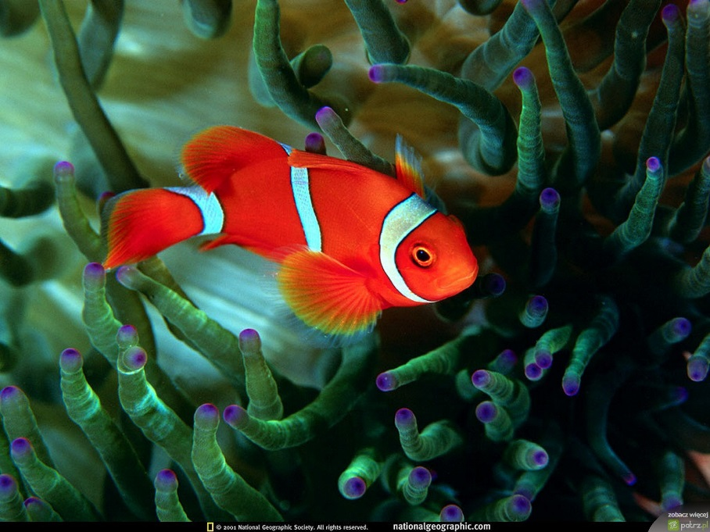
Нектонные организмы
Живут в толще воды;
Способны активно передвигаться независимо от направления течений;
Имеют обтекаемую форму тела и хорошо развитые органы движения

Slide 10
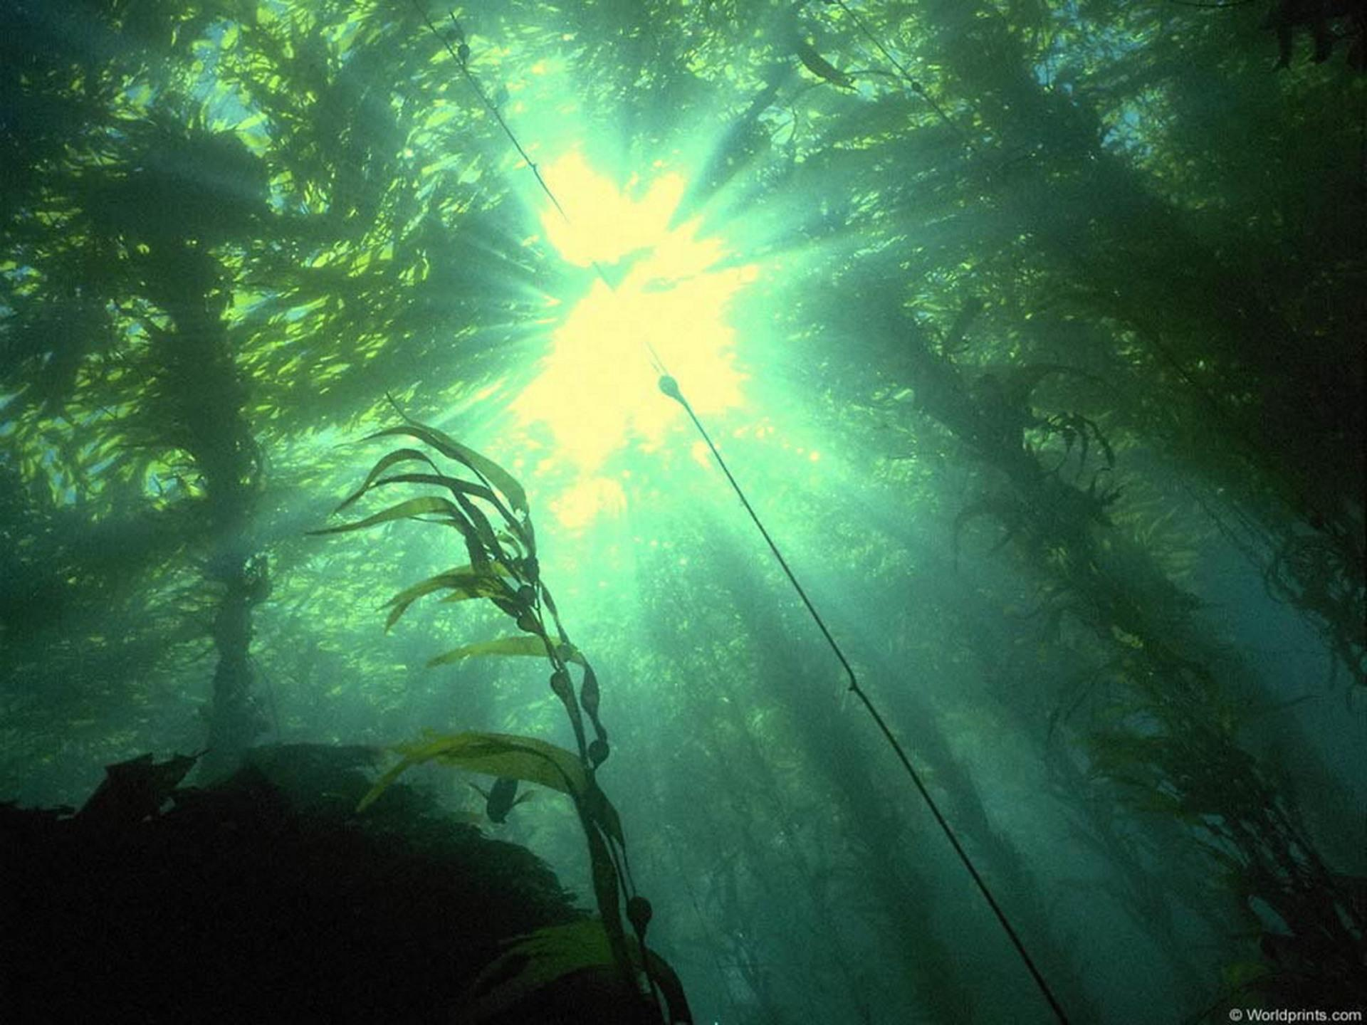
Кислород поступает в воду из атмосферного воздуха и выделяется водными организмами в процессе фотосинтеза. Содержание кислорода обратно пропорционально температуре.

Slide 11
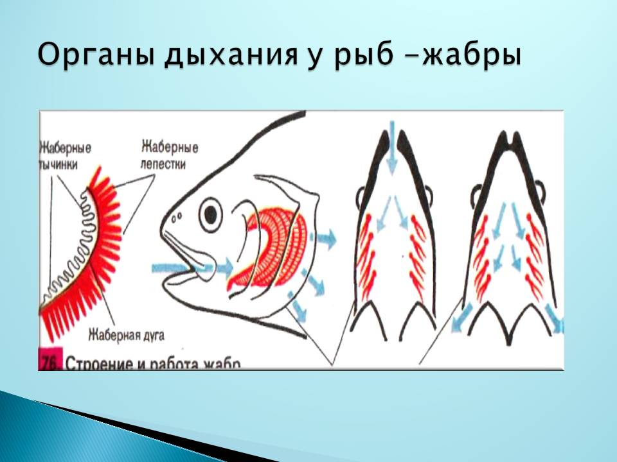
Приспособления гидробионтов к жизни в водной среде
Дыхание
Через всю поверхность тела
Через органы дыхания(жабры)

Slide 12
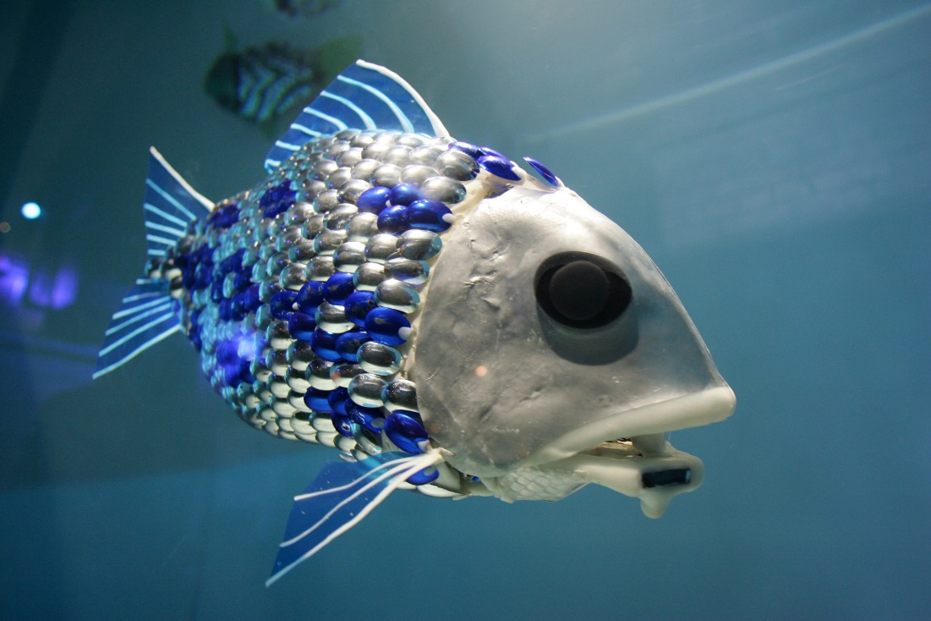
Особенности органов
чувств в водной среде
Зрение развито плохо
Наличие боковой линии
Орган слуха представлен внутренним ухом(при наличии)
Обонятельные ямки(орган обаняния)

Slide 13

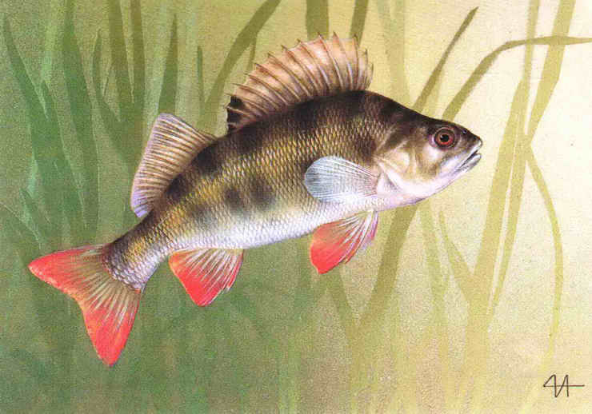
Особенности покровов
и формы тела
Наличие слизи
Наличие чешуи
Форма тела
Уплощённая
Обтекаемая

Slide 14
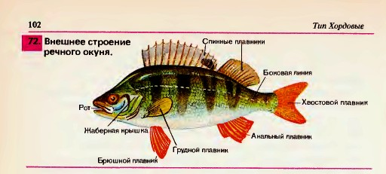
Органы
движения
Гидростатический
орган
Плавники
Плавательный пузырь

